Slide 1


VISTA 1
Blab
Bla
bla

Slide 2
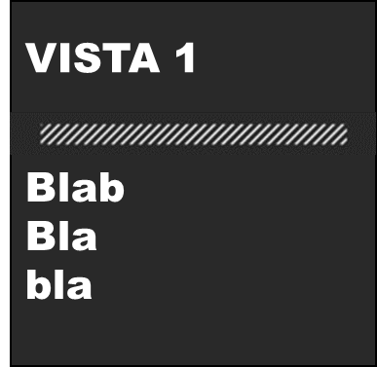

Slide 3
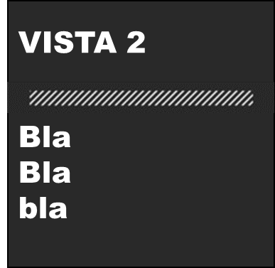

Slide 4
